Slide 1
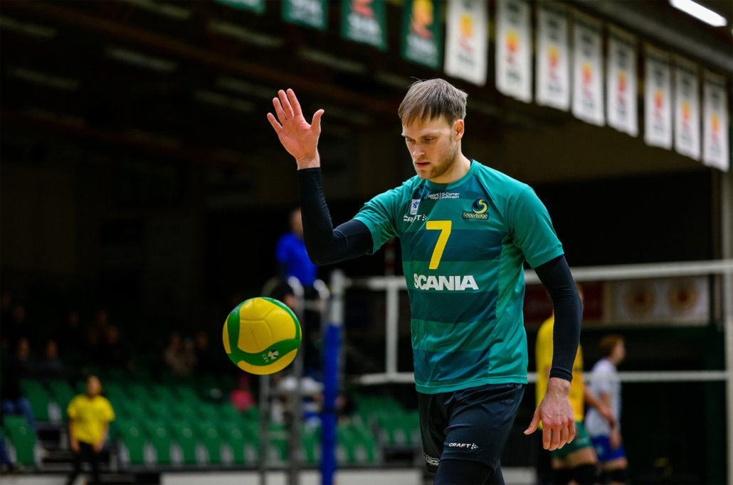
Viktig hemmamatch i volleybollens elitserie:
SÖDERTELGE VBK – XXX
Kom och heja fram Södertelge Volleybollklubbs herrlag i matchen mot XX!
Tid: XXXdag XXe xxx, kl. XX.XX
Plats: Täljehallen
Inträde: 50 kr. Ungdomar under 18 år går in gratis
Mer info

